Slide 1

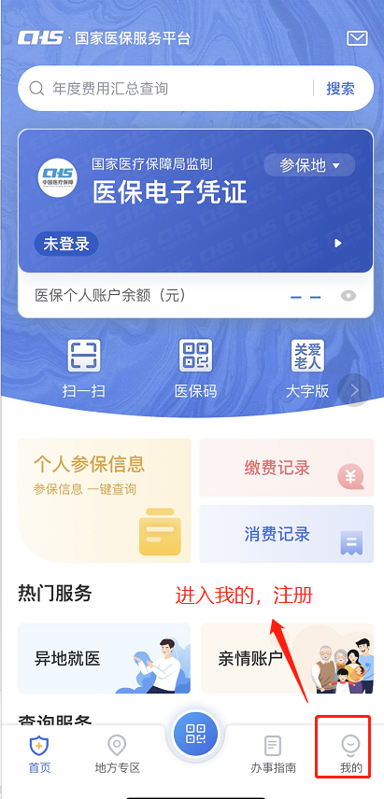
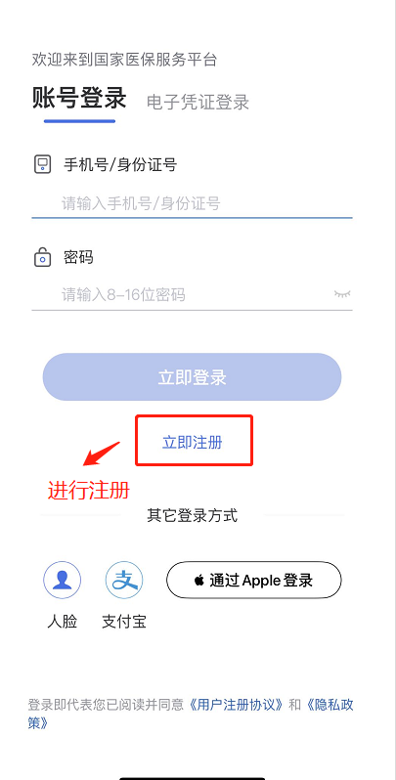
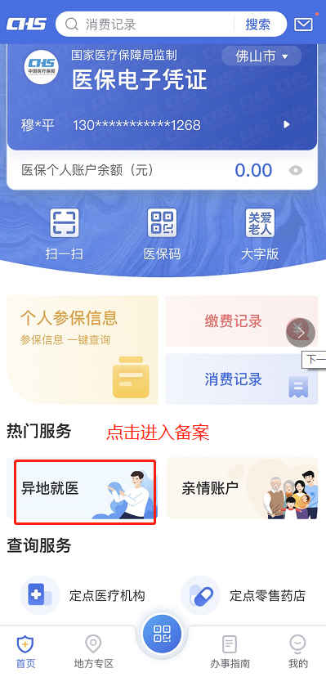
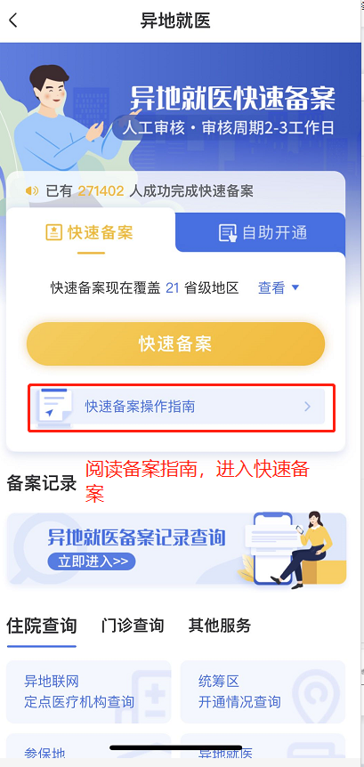
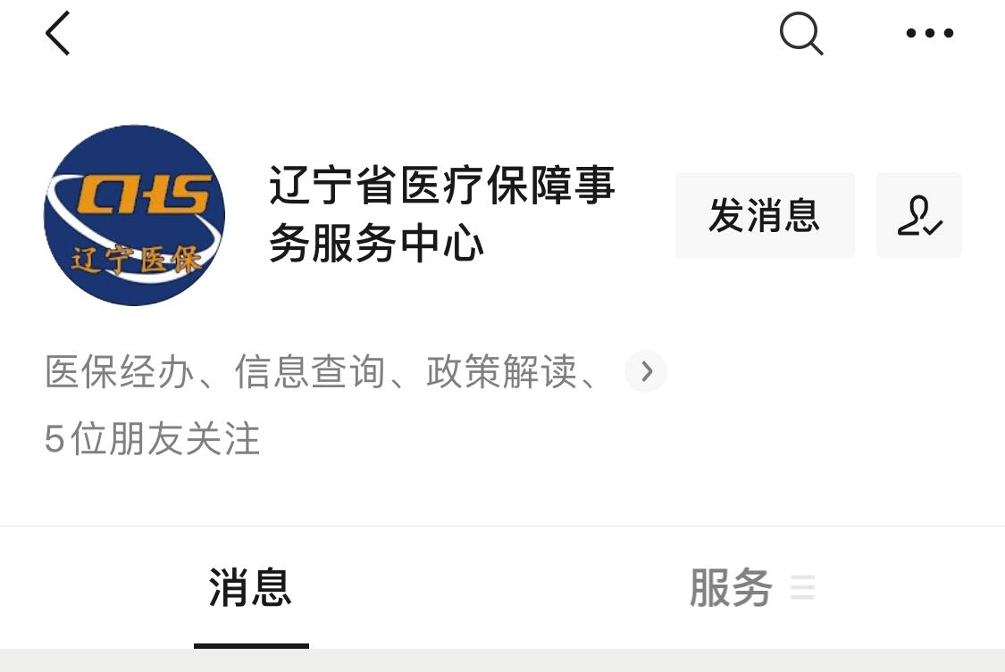
异地就医备案登记办理—自助备案
本人或代办人登录辽宁省医疗保障事务服务中心微信公众号或国家医保服务平台 APP
APP
微信公众号
APP自助备案界面
如有疑问，请联系人事组织部穆会平 0757-26609815

